Slide 1
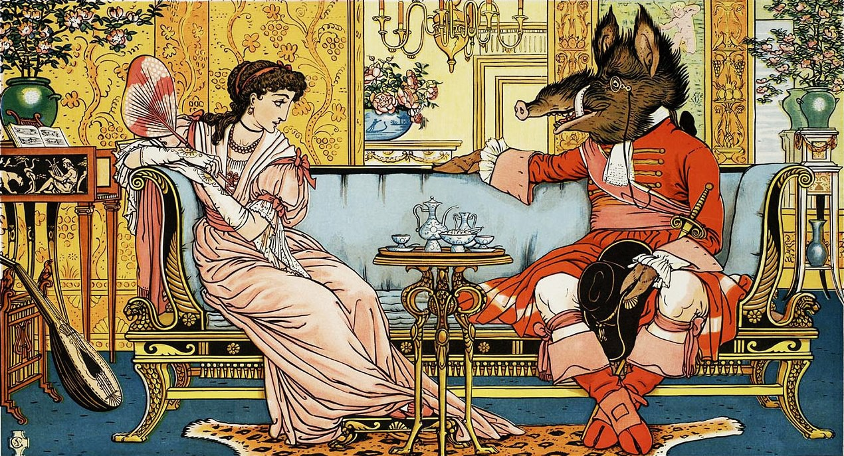
A BELA E A FERA
Seu conto original, sua "história real" e suas adaptações

Slide 2
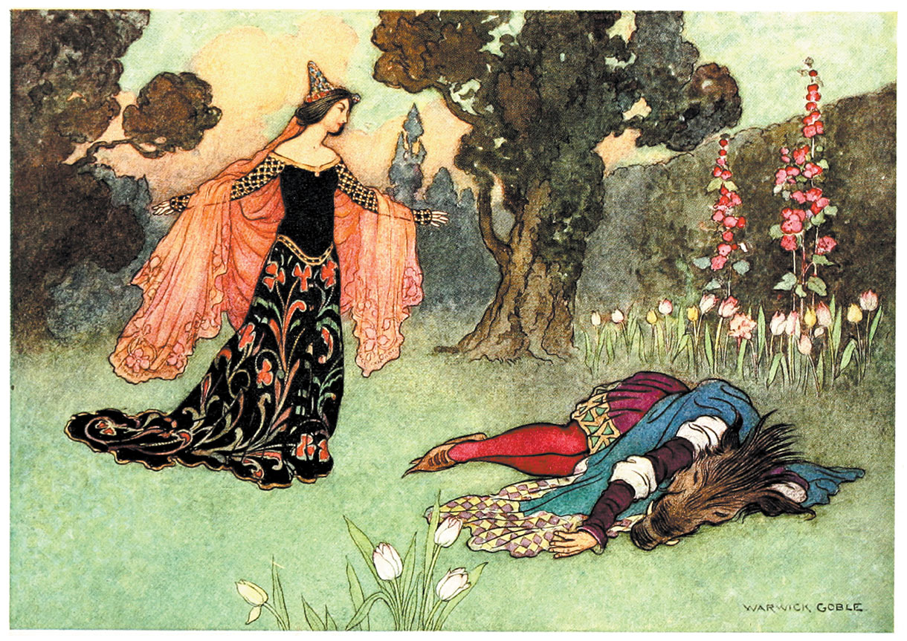
É um conto de fadas;
Foi escrito em 1740 por Gabrielle-Suzanne Barbot de Villeneuve;
Em 1756, Jeanne-Marie Leprince de Beaumont escreveu uma releitura do conto original, contando a história de uma for mais curta;
Teve diversas outras versões ramificadas em outros países;
Teve diversas adaptações, entre elas, duas muito famosas produzidas pela Disney;

Slide 3
O enredo do conto
Apesar de haverem diferenças entre as duas versões do conto,

Slide 4
Diferenças entre as duas versões do conto

Slide 5
Possível inspiração da história

Slide 6
Outras versões do conto em outros países

Slide 7
Adaptações

Slide 8
Adaptação da Disney em animação (1991)

Slide 9
Fidelidade da Disney para com o conto original

Slide 10
Referências

Slide 11
Responsáveis pelo trabalho

